Slide 1

Клуб
«Lex comparativа»
Департамент теории права
и сравнительного правоведения
Notes:
ПРИМЕЧАНИЕ.
Чтобы изменить изображение на этом слайде, выберите рисунок и удалите его. Затем нажмите значок «Рисунки» в заполнителе, чтобы вставить изображение.

Slide 2
Религиозный фактор в правовом развитии российской цивилизации (история и современность): сравнительно-правовой опыт
религиозно-аксиологические основы российского права;
правовая система России и религиозный фактор: вчера, сегодня, завтра;
актуальные проблемы правового регулирования свободы совести в Российской Федерации.

Slide 3
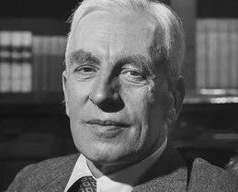
«Цивилизация —
не состояние,
а движение,
не гавань,
а путешествие».
А. Тойнби

Slide 4
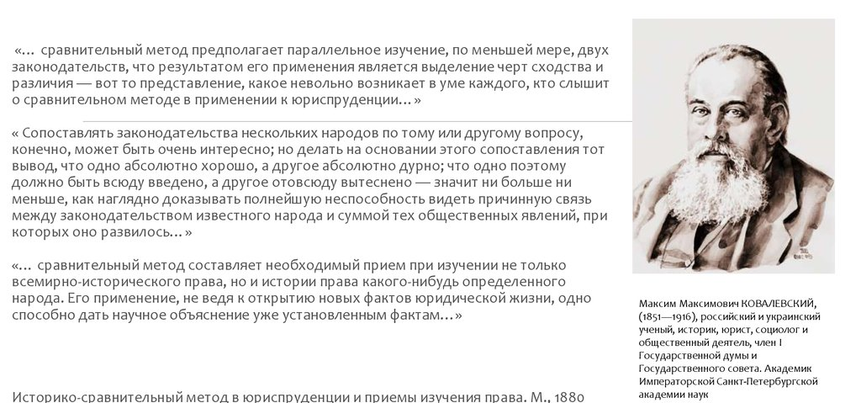

Slide 5
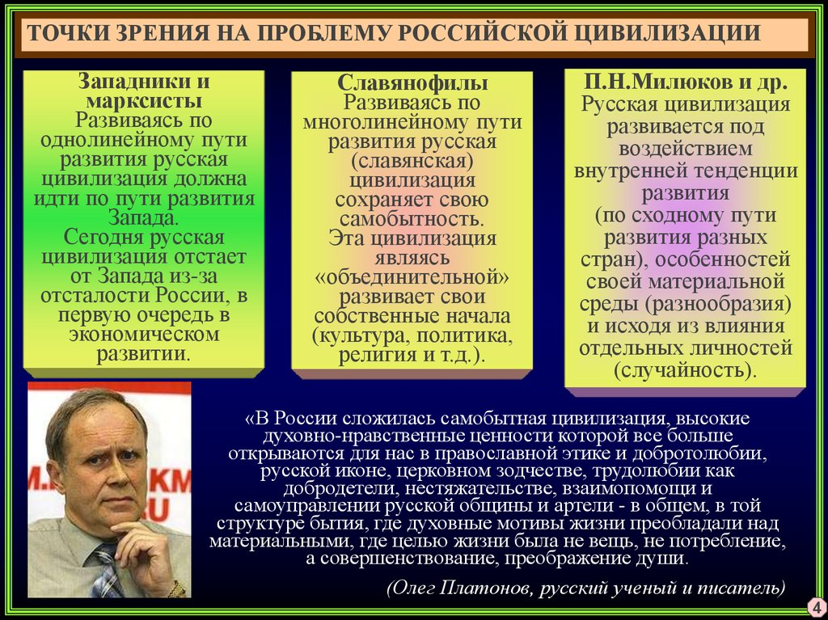
Россия как государство-цивилизация

Slide 6
Актуальность проблемы на современном этапе:
Спустя более чем тысячу лет православие остается самой распространенной конфессией в стране — 57% россиян относят себя к последователям этой религии. С 2017 г. показатель сократился на 3 п.п.
Согласно ответам респондентов, 5% относят себя к приверженцам ислама.
Называют себя неверующими 19% наших соотечественников (+2 п.п. к 2017 г.), еще 6% отметили, что считают себя верующими вне какой-либо конфессии, а 7% колеблются между верой и неверием.
МОСКВА, 27 июля 2023 г. Всероссийский центр изучения общественного мнения (ВЦИОМ) представляет результаты опроса, приуроченного ко Дню Крещения Руси.

Slide 7
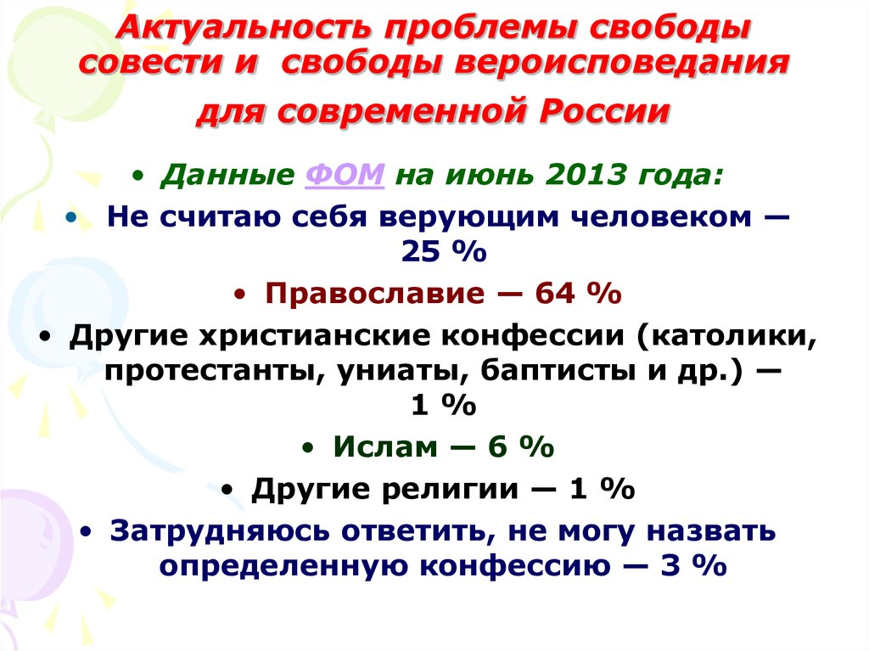

Slide 8
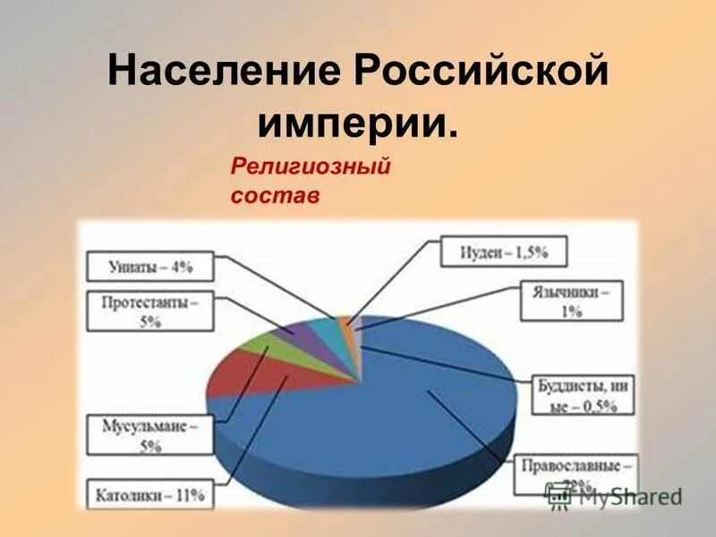

Slide 9
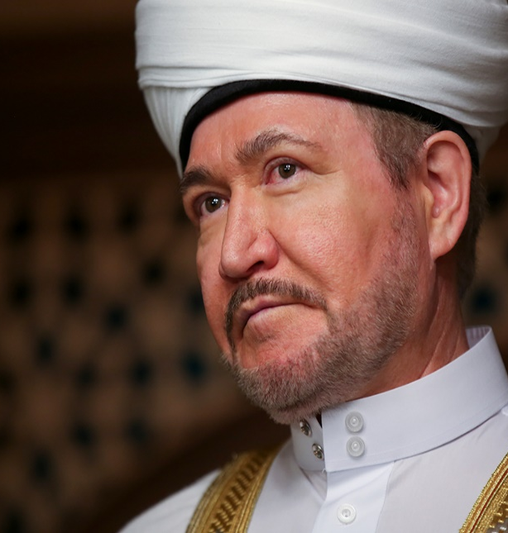
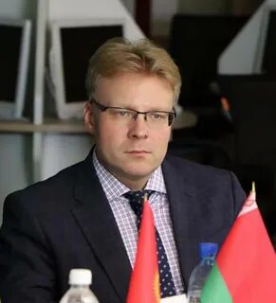
Актуальность проблемы на современном этапе
«Многое зависит от миграционных волн, но в целом по России вряд ли количество мусульман превысит 15% населения в будущем. Однако это не значит, что влияние и сила ислама не будут расти»
Руководитель Центра по изучению проблем религии и общества Института Европы РАН Роман Лункин
«Уже через 15 лет доля мусульман в населении России вырастет до 30%, в связи с чем стране категорически необходимы десятки новых мечетей»
Равиль Гайнутдинов,
Глава Совета муфтиев России

Slide 10
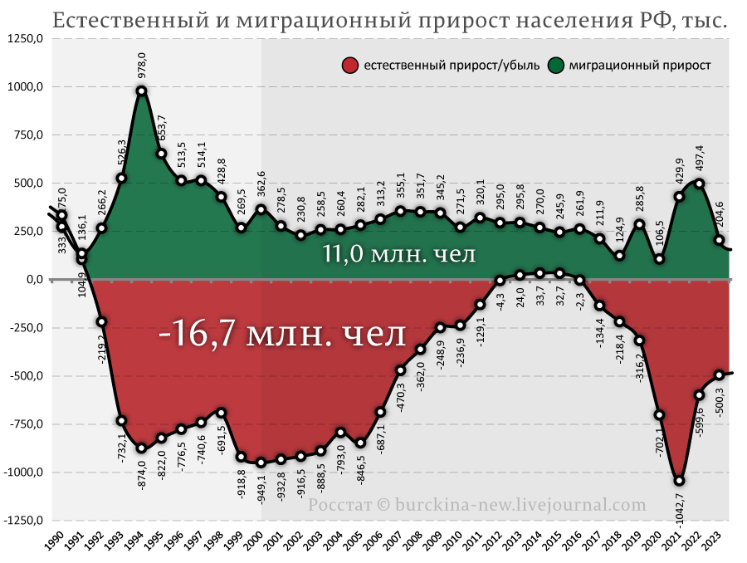

Slide 11
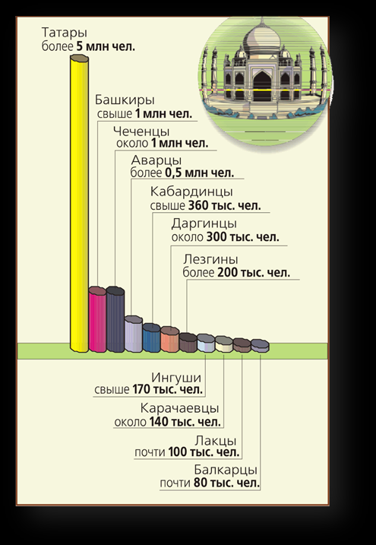
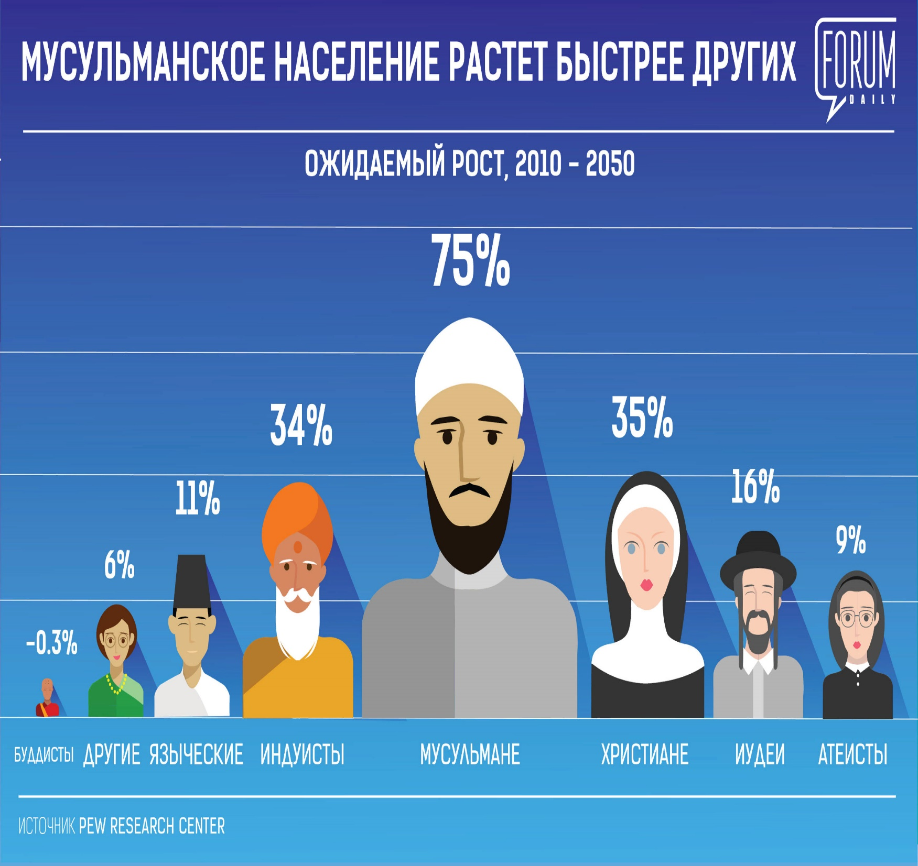

Slide 12
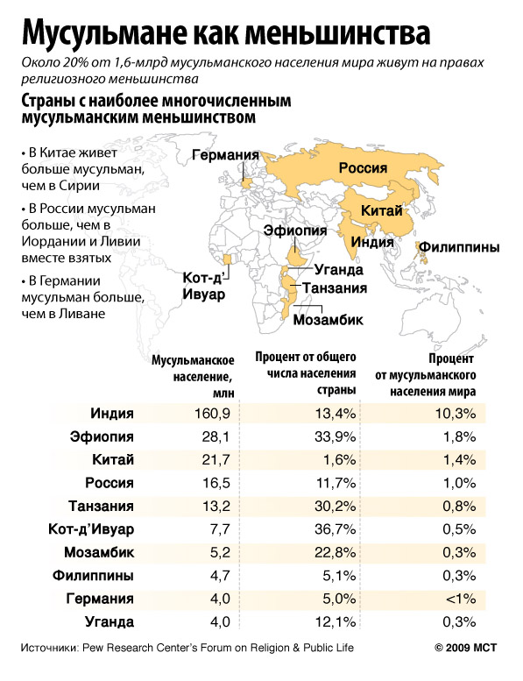

Slide 13
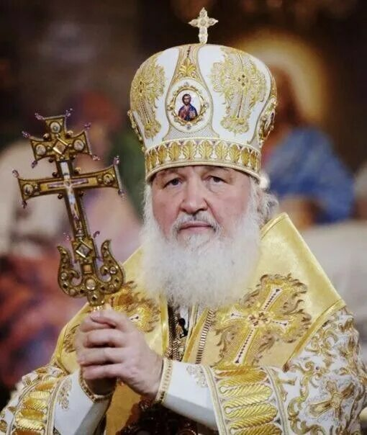
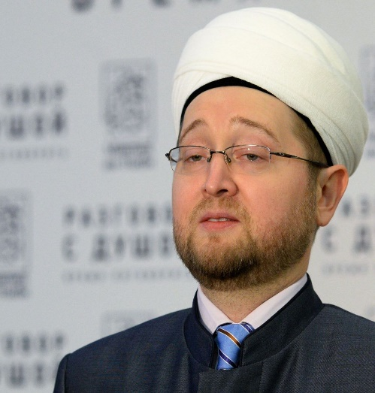
Религиозная война в России?
«Россия способна поддерживать в единстве различные культуры тогда и только тогда, когда сама себя осознаёт православной. Являясь стержнем русской культуры, православная вера воспитала в русском народе все те нравственные качества, которые сегодня составляют нашу самобытность и благодаря которым мы можем говорить о нашей идентичности и Русском мире»
Патриарх Кирилл
XXV съезд Всемирного Русского Народного Собора
«Важно, чтобы сами россияне были заинтересованы в сохранении традиций своего народа, имели патриотический настрой и вносили посильный вклад в укрепление страны. Разрушить можно только то, что изначально дало трещину»
Ильдар Аляутдинов,
муфтий Москвы

Slide 14
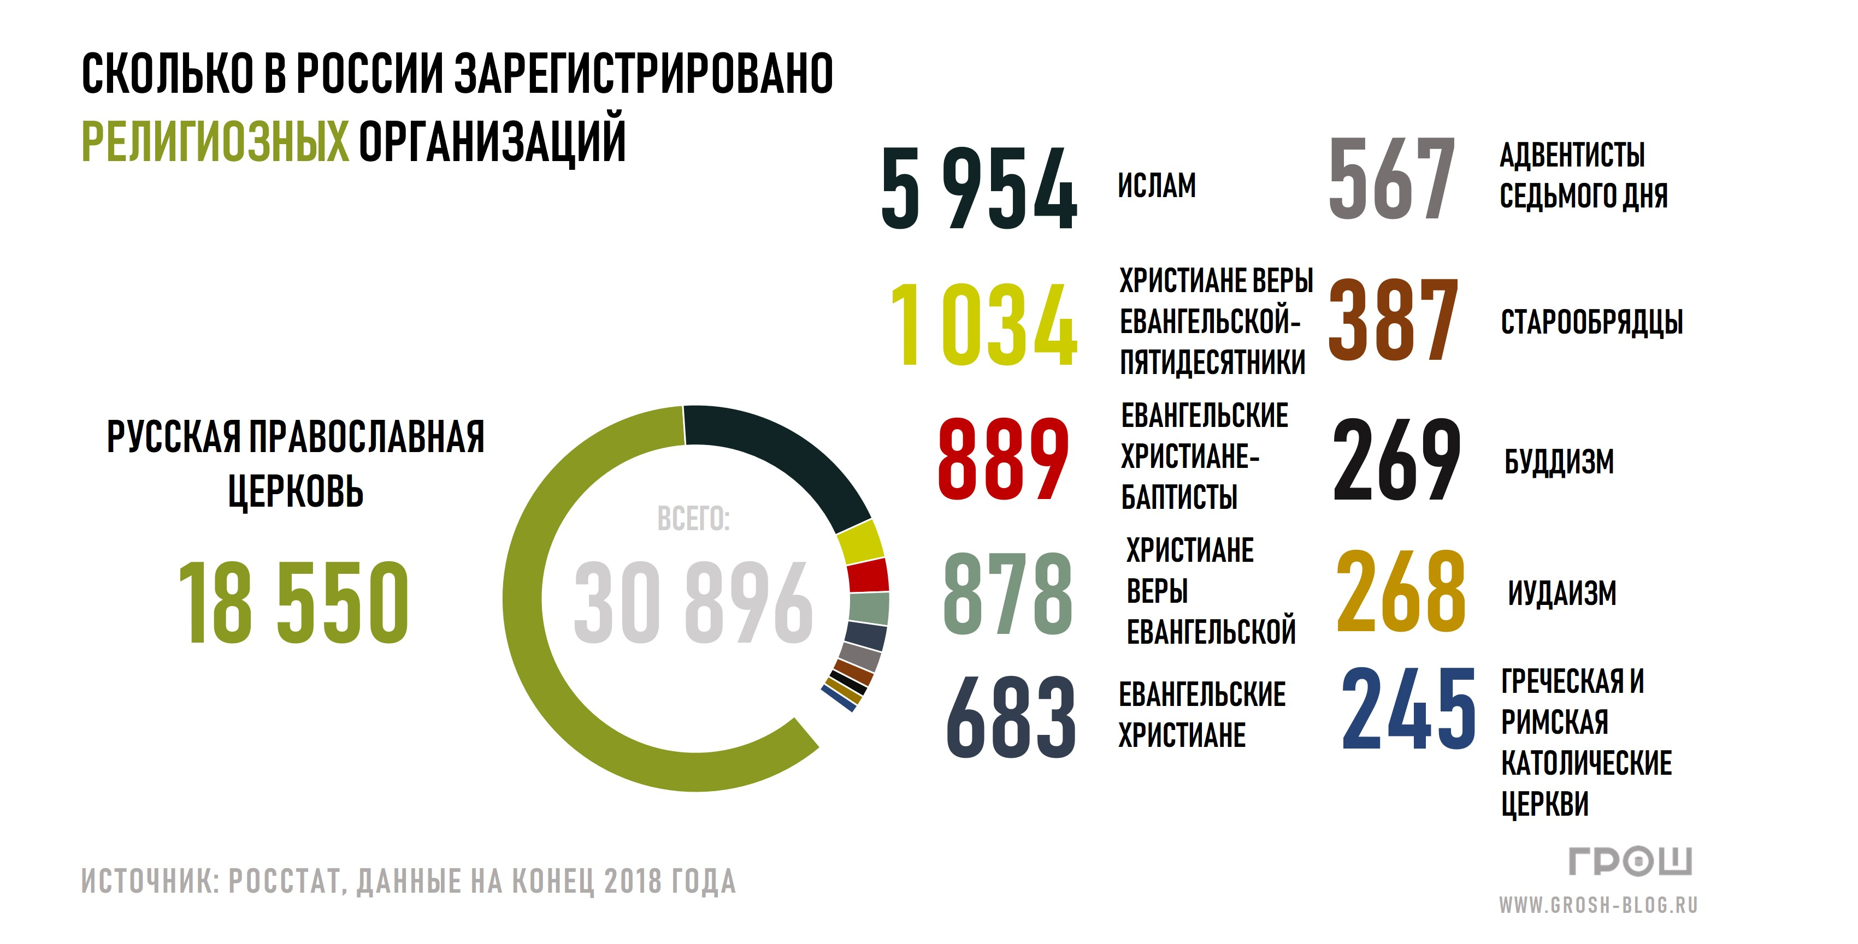

Slide 15
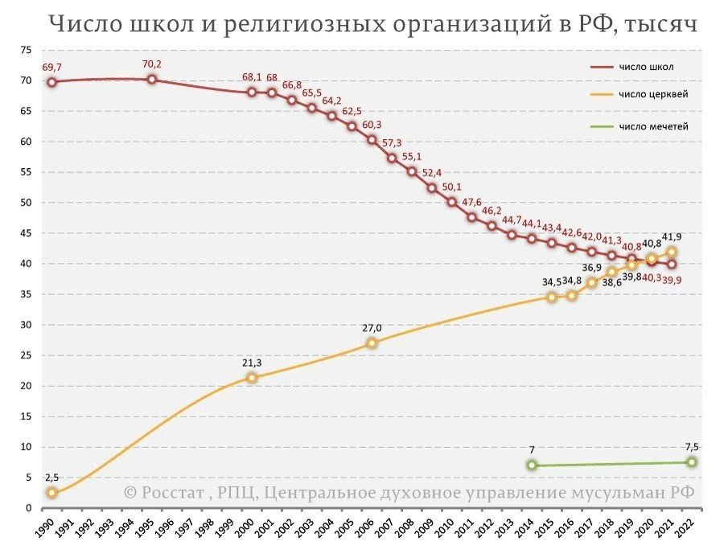
Количество религиозных организаций в России стало больше (41,9 тыс. РПЦ) , чем школ (39,9 тыс.)
2022 год.

Slide 16

Проблемы свободы совести, обсуждаемые в 2024 году:
Рост иммиграции и изменения религиозного состава и географии религии Российской Федерации.
Распространение в Российской Федерации радикальных исламистских организаций.
Волна террористических актов с религиозной составляющей.
Конфликты по поводу использования религиозных символов и религиозной одежды в публичном пространстве.
Законопроект о запрете ношения никабов в России получил отрицательную оценку Правительства РФ
Посягательство на религиозные святыни (дело Н. Журавля и осквернение храмов и посягательства на жизнь верующих в пасхальные праздники)
Предъявление России территориальных претензий, в том числе на основе религиозных и национально-религиозных концепций (Всемирного халифата, Великого Турана и др.)

Slide 17
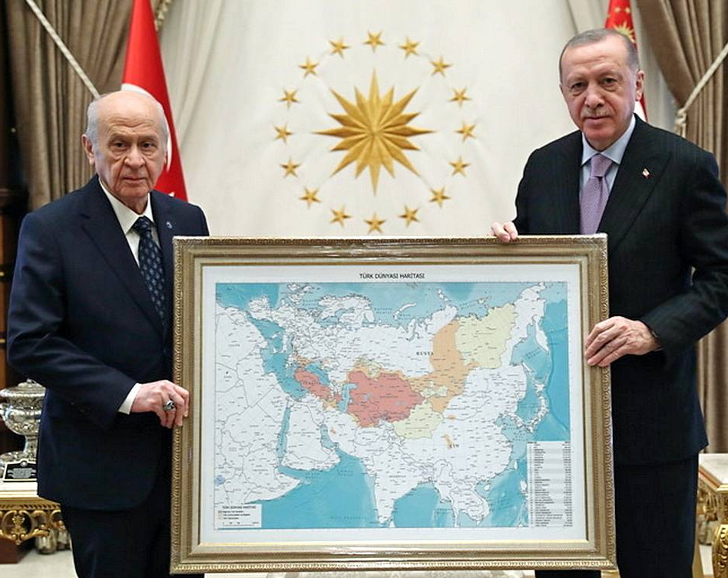
Декларация «Видение тюркского мира до 2040 г.»
Карта Турецкого мира
Президент Турции Р. Эрдоган и лидер партии националистического движения Турции Д. Бахчели

Slide 18
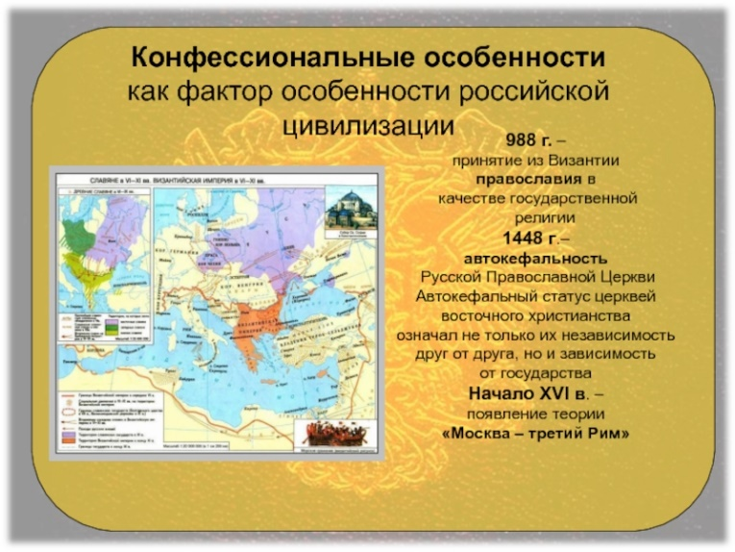
Религиозный фактор являлся важнейшей основой формирования российского права в период средневековья.
К религиозно-аксиологическим основам российского права до начала XX в. можно отнести:
категорию правды, выступавшей основой общественной, государственной и частной жизни;
ограничение публичной власти «законом божьим»;
верховенство «закона божьего» над светским правом;
веротерпимость;
милосердие и гуманизм;
нестяжательство

Slide 19
Роль Византии в формировании российского права
Крещение Древнерусского государства изменило его правовой статус, создало устойчивую правовую связь с Византией, сущность которой до сих пор слабо исследована в науке.
Законодательство Византии было распространено на территории Древнерусского государства ( позже – самостоятельных княжеств и земель) и стало частью правовой системы Древней Руси, удельных земель и Московского царства.
Как в рамках византийской, так и российской цивилизации отсутствовало разделение на светское и каноническое право, оно было номоканонично.
Присоединяемые территории с исламским, буддийским вероисповеданием, шаманизмом и другими религиозно-правовыми системами также становились частью российского права, носили региональный характер.
Отказ от принципа номоканоничности российского права был оформлен систематизацией российского законодательства во второй четверти XIX в.

Slide 20
Формирование современной системы российского права
Результатом деятельности II отделения Собственной Е. И. В. канцелярии явилось создание системы современного российского законодательства на основе традиций континентальной системы права.
С этого момента православное каноническое право было выведено за рамки права светского, по сей день не имеет учения о своей системы и сколько-нибудь развитой догматики, в отличие от шариата и католической канонистики.
- С 1918 г. санкционированно Советским государством было исключительно право светское, создаваемое государством. Религиозно-правовые системы и их правовые нормы на основании признания свободы совести не получили государственной защиты, но от этого не перестали быть частью российского права.
В современной Российской Федерации де юре традиционные религиозные организации могут в рамках признанных государством полномочий создавать внутренние нормы и установления, применять их, но судебные полномочия религиозных организаций не опираются на силу и мощь государства. Это создает неопределенное положение религиозных судов в России.

Slide 21
Спасибо за внимание!

